Slide 1
§ 5.4 拉普拉斯逆变换

Slide 2
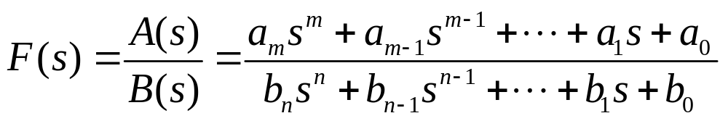

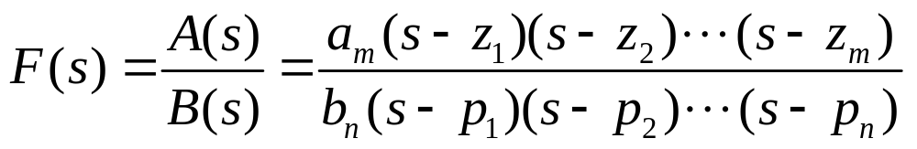
部分分式展开法
通常F(s) 具有如下的有理分式形式：
a_{i},b_{i}为实数，m,n为正整数。
当 是真分式
分解
零点
是 的根，称为 的零点
极点
是 的根，称为 的极点

Slide 3
拉氏逆变换的过程
部分分式展开法
找出F(s)的极点
将F(s)展开成部分分式
查拉氏变换表5-2-1(P141)，求f(t)

Slide 4
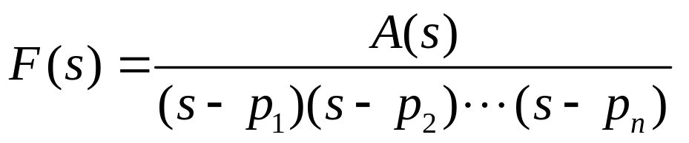
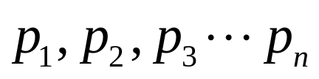
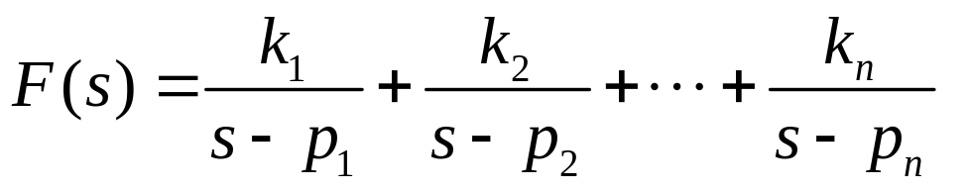
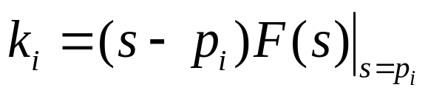
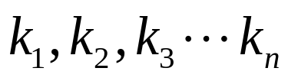
部分分式展开法(m<n)
1.单阶实数极点
为不同的实数根
求出 即可将 F(s)展开成部分分式

Slide 5
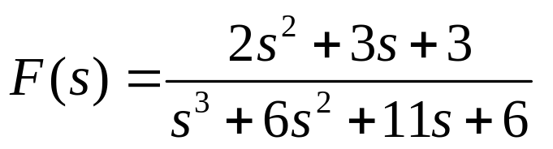
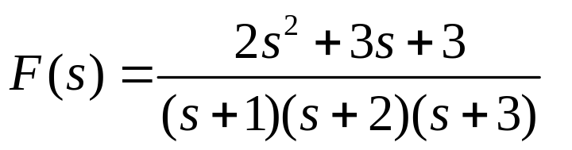
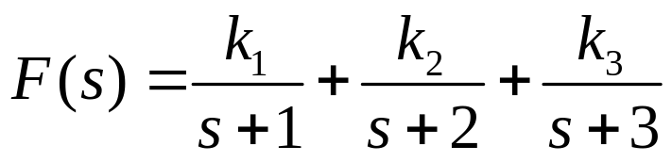
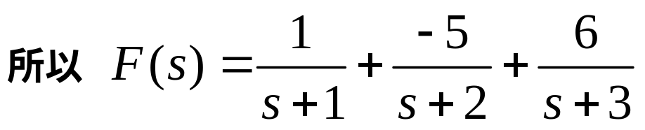
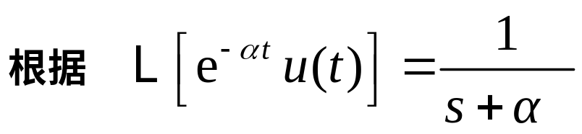
例：求 的拉氏逆变换
(1)找极点
(2)展成部分分式
求系数
(3)逆变换

Slide 6
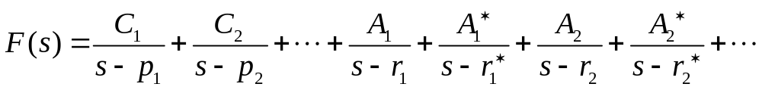
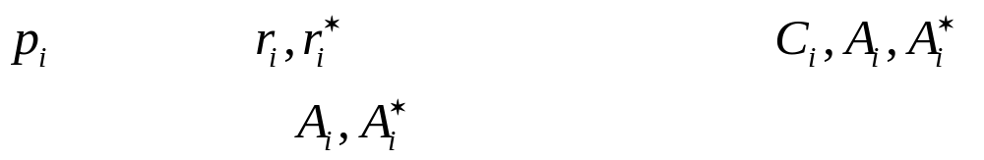
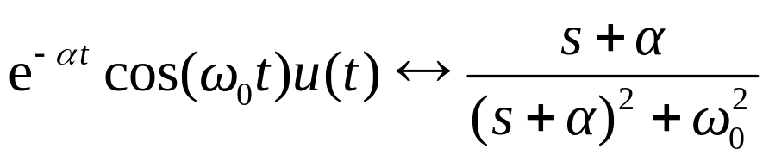
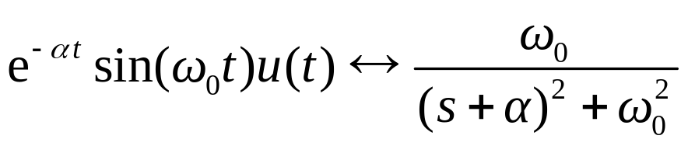
部分分式展开法(m<n)
2. 极点为共轭复数
其中 为单实根， 为共轭复根，各个系数
的求法和单实根一样， 是共轭复数。
方法一、将共轭复根看作是两个没关联的根。
整个逆变换的求解过程与上例一致，求解过程中出现复数。
方法二、配方法，求解过程中不出现复数。

Slide 7
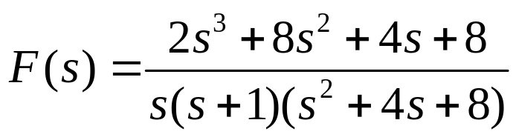
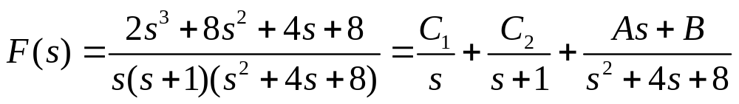
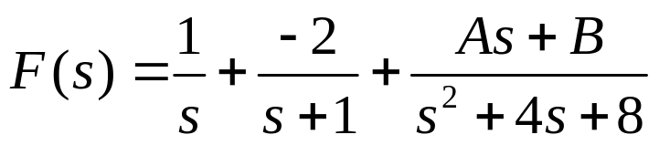

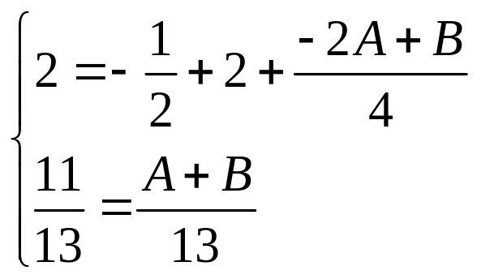

部分分式展开法(m<n)
例：求 的逆变换
解：
实单根的系数求法同前面一样，这样有
可以用公分母的方法，或是设定两个特殊的S值来求系数A和B，比如设 得到

Slide 8
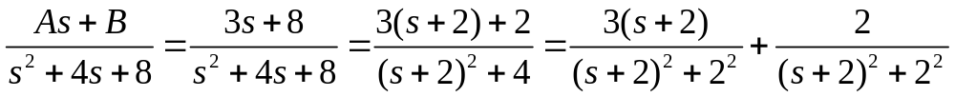
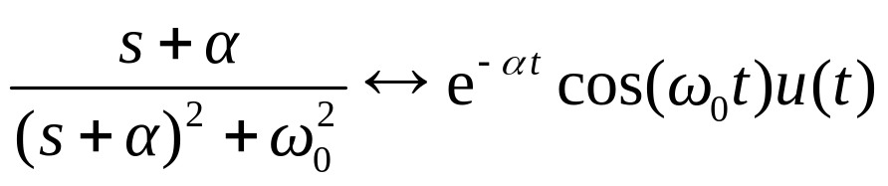
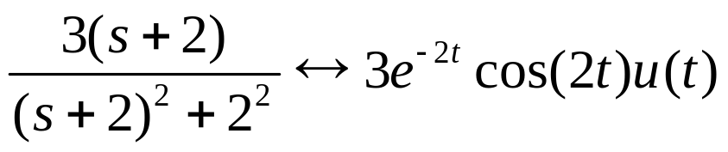
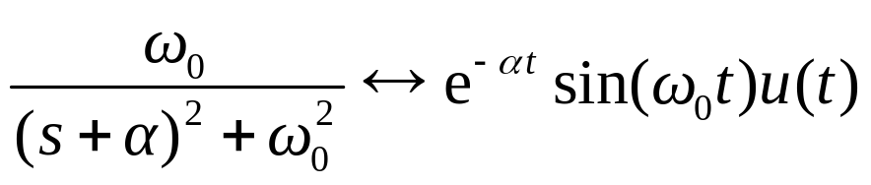
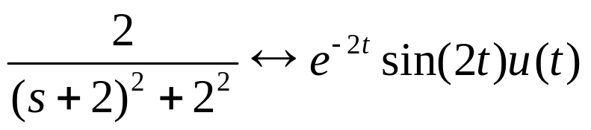
部分分式展开法(m<n)
用配方法求共轭复根部分的拉普拉斯反变换，即
所以有：
用配方法避免了复数运算，过程相对比较简单

Slide 9
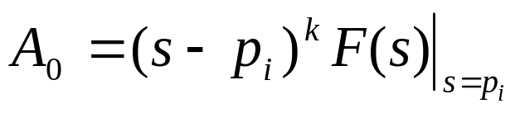
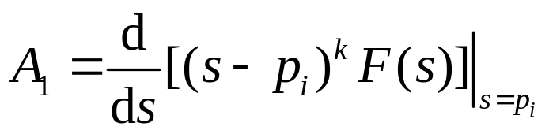
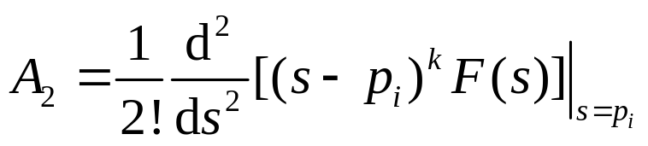
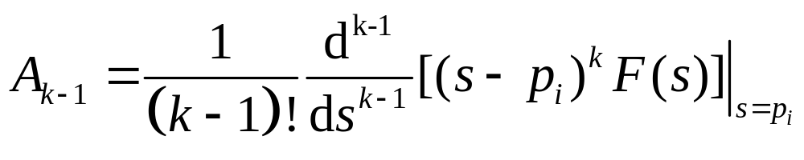
部分分式展开法(m<n)
3. 有重根存在
对于单根，系数的求法和前面一样，对于重根则需用求导的方法求系数。

Slide 10
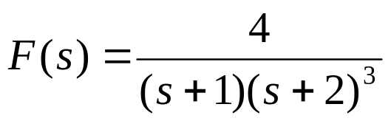
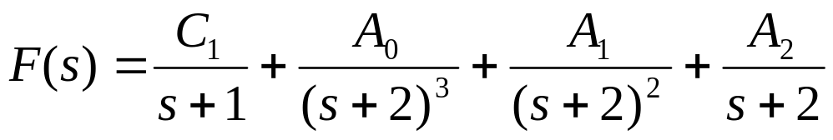
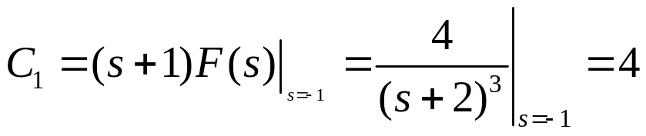
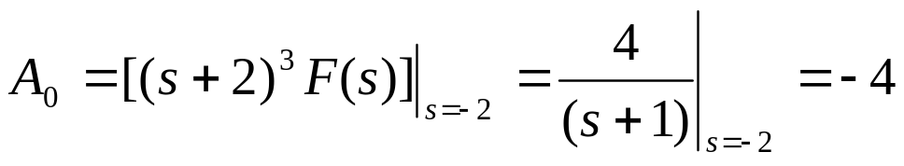
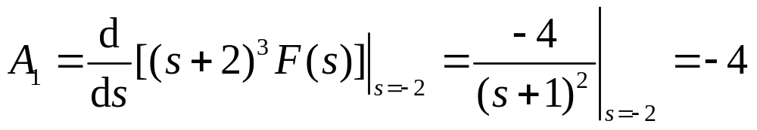
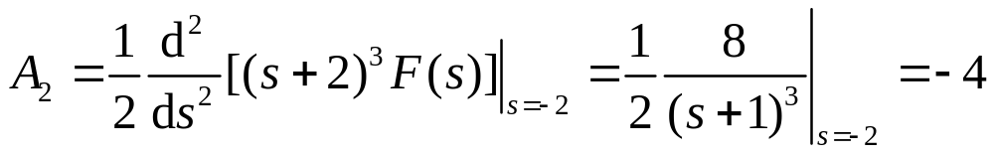
部分分式展开法(m<n)
例：求 拉氏反变换
解：展成部分分式

Slide 11
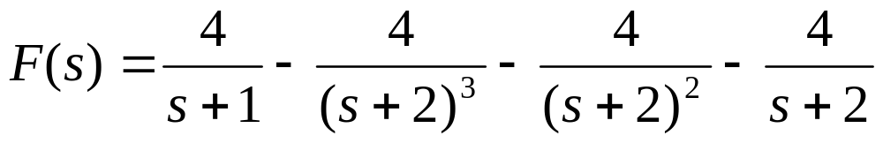
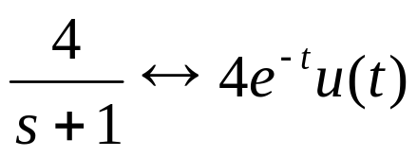
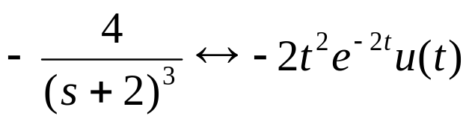
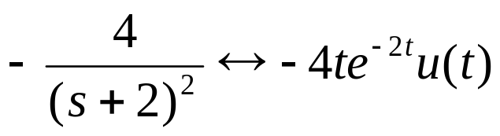
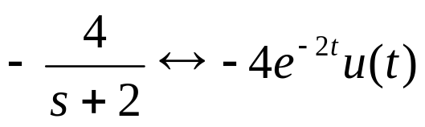
部分分式展开法(m<n)
所以有
所以

Slide 12
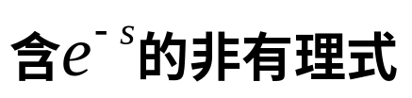
F(s)两种特殊情况
部分分式展开法
非真分式—— 化为真分式＋多项式
——用时移性质

Slide 13
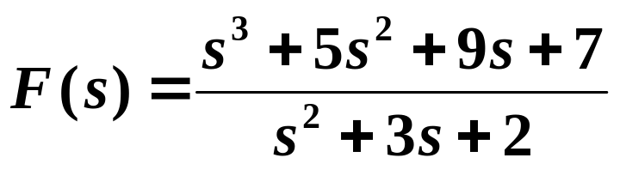
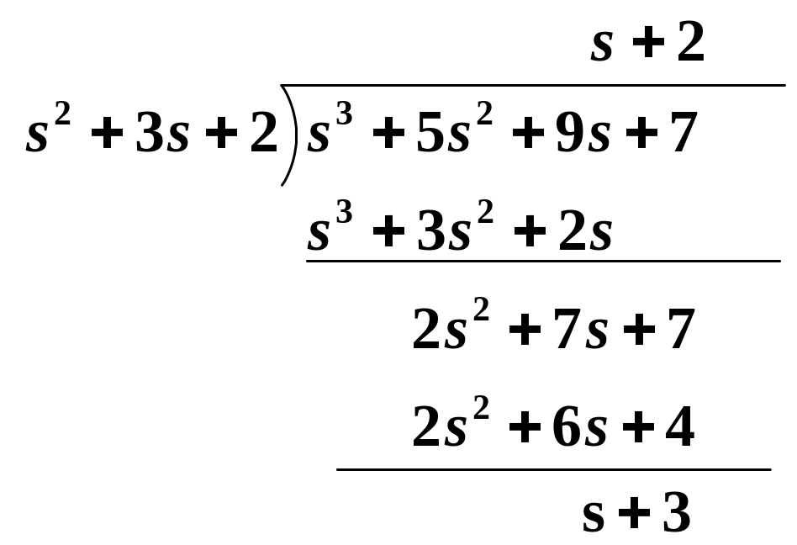
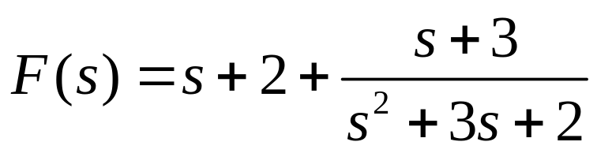
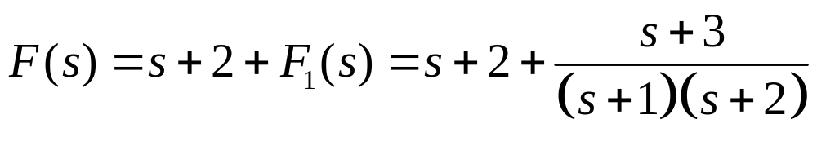
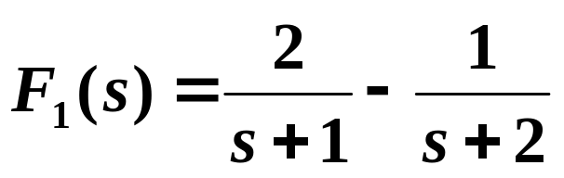
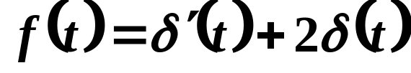
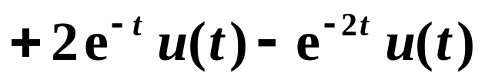
1.非真分式——真分式＋多项式
作长除法

Slide 14
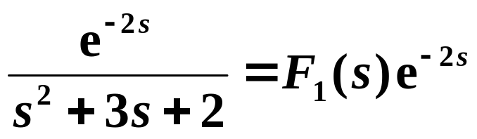
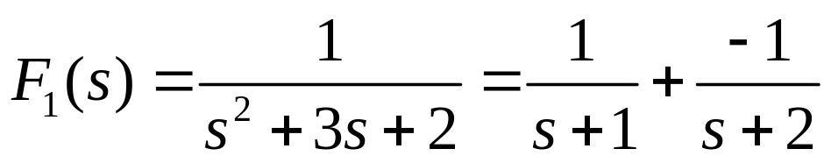

2.含e^{-s}的非有理式

